Slide 1
Báo cáo thực hành môn Lý thuyết hệ điều hành
Đề tài B14: sử dụng multithread để nhân 2 ma trận
Người hướng dẫn: Hà Chí Trung
Lớp: Sáng thứ 3 tiết 1-3 (12226151 2)
Người thực hiện:
Phạm Anh Đức MMT14
Ngô Đình Phúc KTPM14
Ngày hoàn thành 30/11/2017

Slide 2
Mục lục
1: Đặt vấn đề
2: Phân công công việc
3: Cơ sở lý thuyết
4: Sơ đồ công việc
5: Phát triển chương trình
6: Giao diện người dùng
7: Demo

Slide 3
1. Đặt vấn đề
Đề tài: Ứng dụng MultiThread nhân 2 ma trận, đọc ma trận từ file, ghi kết quả nhân ra file.
Vấn đề cần giải quyết:
Tạo được n Thread tùy ý
Chia đều công việc cho các Thread cùng thực hiện

Slide 4
2. Phân công công việc
Công việc chung
Đặt vấn đề, Lên Ý tưởng
Viết và chỉnh sửa Báo cáo
Vẽ và chỉnh sửa giao diện
Đức:
Viết phần code nhân 2 ma trận
Phúc:
Viết phần code vào ra dữ liệu từ file

Slide 5
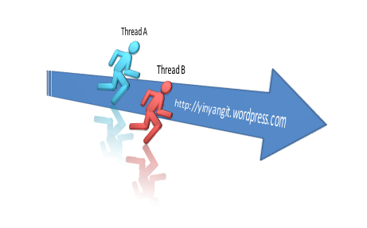
3. Cơ sở lí thuyết
Thread là gì?
Thread hay còn gọi là tiểu trình là khái niệm khá quen thuộc trong lập trình. Thread cho phép chương trình thực hiện đồng thời nhiều tác vụ, và giúp quá trình tương tác với người dùng không bị gián đoạn, lập trình song song và là kĩ thuật không thể thiếu trong các ứng dụng về mạng.

Slide 6
3. Cơ sở dữ liệu
Bạn không nên nhầm lẫn giữa process (tiến trình) và thread (tiểu trình).
Process có thể hiểu là một instance của chương trình máy tính được thực thi, dựa trên hệ điều hành, hoàn toàn độc lập với các tiến trình khác.
Còn thread là một nhóm lệnh được tạo ra để thực thi một tác vụ trong một process, chúng chia sẻ chung dữ liệu với nhau để xử lý, điều này là cần thiết nhưng cũng là nguyên nhân dễ gây ra lỗi nếu bạn không xử lý đúng cách.

Slide 7
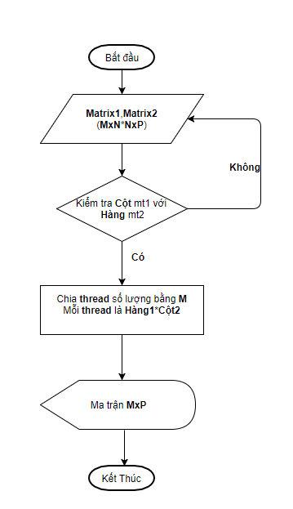
4. Sơ đồ công việc

Slide 8
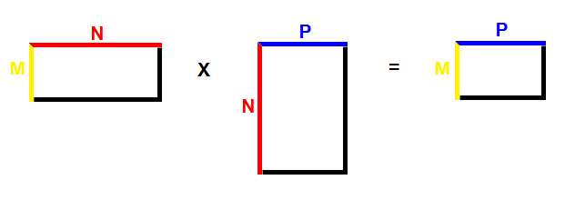
4. Sơ đồ công việc
Sơ đồ nhân 2 ma trận
[MxN] * [NxP] = [MxP]

Slide 9
5. Phát triển chương trình
Ngôn ngữ: C#
Cấu trúc chương trình:
- File windowsForm
- File BussinessMatrix
- File Program
Moduls, Class
- Các hàm đọc và xử lý dữ liệu từ file
- Hàm sinh dữ liệu random, hàm hiển thị, hàm get dữ liệu
- Hàm xử lý, hàm tạo các Thread, hàm thực thi các Thread

Slide 10
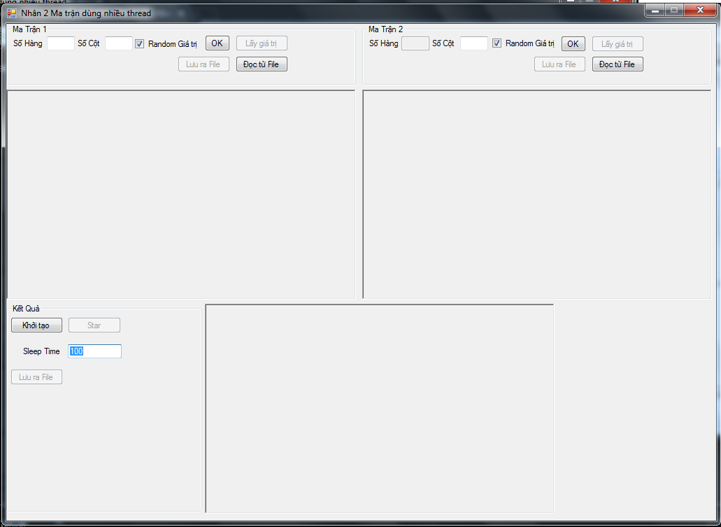
6. Giao diện người dùng
Bắt đầu

Slide 11
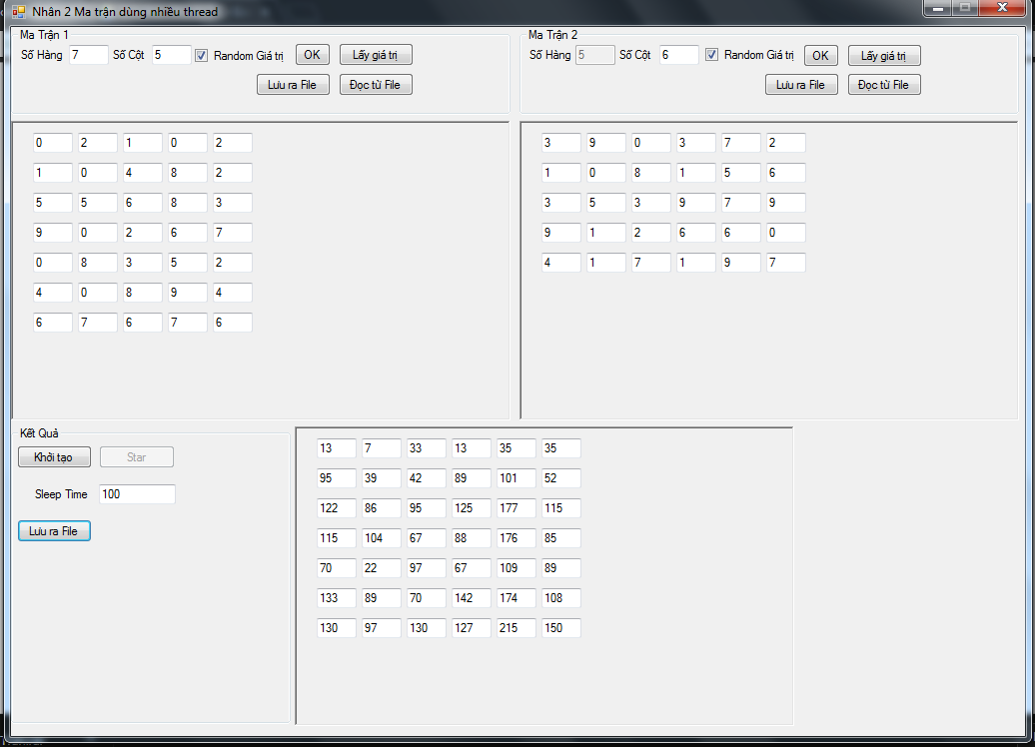
6.Giao diện người dùng
Kết quả

Slide 12
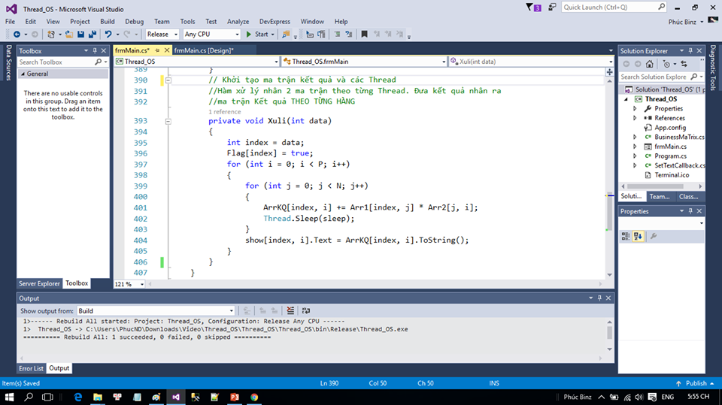
7. Phụ lục
Hàm xử lý

Slide 13
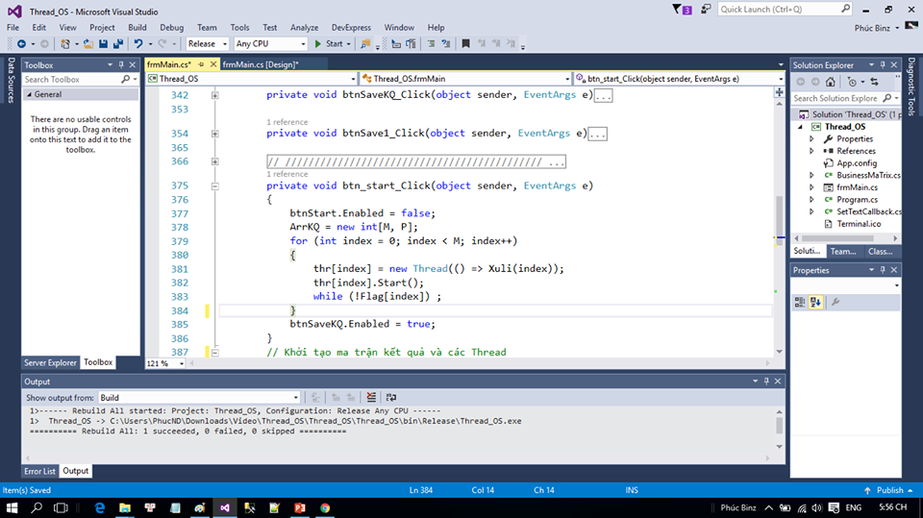
7. Phụ lục
Hàm Start

Slide 14
The End!
Cảm ơn các bạn đã
lắng nghe

